Slide 1





COMITÉ EJECUTIVO
MCP
Lcda. Marta Alicia de Magaña
Directora Ejecutiva
28 de agosto de 2025

Slide 2

Dirigido a: Antiguos y nuevos miembros del MCP-ES
Propósito: Brindar una guía clara sobre la estructura, funciones y responsabilidades del Comité Ejecutivo

Slide 3
1. Introducción
El Comité Ejecutivo no es obligatorio según el Fondo Mundial, pero puede ser una herramienta útil para manejar decisiones operativas urgentes, vigilar el cumplimiento de requisitos de elegibilidad, y supervisar el funcionamiento interno del MCP. Solo el pleno del MCP puede decidir cuánto poder delegar en este comité.

Slide 4
2. Funciones Delegadas
Entre las funciones que el MCP puede delegar se encuentran:
Supervisar el cumplimiento de requisitos de elegibilidad y normas mínimas.
Tomar decisiones operativas urgentes.
Comunicar en nombre del MCP.

Slide 5
2. Funciones Delegadas
- Supervisar la Dirección Ejecutiva del MCP.
- Vigilar el uso del presupuesto.
- Controlar conflictos de interés.
- Orientar a nuevos miembros.

Slide 6
3. Características del Comité Ejecutivo
Tamaño y selección: Definidos por el pleno del MCP.
Los miembros suelen ser seleccionados del mismo MCP.
Todos deben estar disponibles para cumplir sus funciones activamente.

Slide 7
3. Características del Comité Ejecutivo
Competencias necesarias:
Liderazgo, planificación estratégica, comunicación efectiva.
Conocimiento en estructuras del Fondo Mundial y procesos internos del MCP.
Mandato: Usualmente coincide con el tiempo de servicio en el MCP.

Slide 8
4. Frecuencia y Protocolo de Reuniones
Las reuniones se definen en los Términos de Referencia o el manual de gobernanza.
Quorum general: mínimo del 50% + 1 de los miembros.
Las decisiones se toman por consenso.

Slide 9
4. Frecuencia y Protocolo de Reuniones
Son convocadas y presididas por el/la presidente del MCP.
Las actas se comparten con el pleno del MCP según procedimientos establecidos.

Slide 10
5. Cuestiones Estratégicas
El Comité puede basar sus reuniones en cuestiones clave como:
¿Se está liderando eficazmente el diálogo de país?
¿Se está cumpliendo el plan de trabajo y el presupuesto?

Slide 11
5. Cuestiones Estratégicas
¿Se están aplicando los puntos del plan de mejora de la Evaluación de Desempeño (EED)?
¿Se comunican adecuadamente con partes interesadas?
¿Se garantiza una participación activa y estratégica de todos los miembros?

Slide 12
6. Supervisión y Evaluación del Desempeño
El Comité Ejecutivo puede vigilar el desempeño del MCP y sus componentes:
Proponer medidas correctivas.
Recomendar direcciones estratégicas.
Evaluar requisitos de elegibilidad y funcionamiento básico.

Slide 13
6. Supervisión y Evaluación del Desempeño
Revisar informes presupuestarios y operativos.
Supervisar a la Secretaría del MCP y su cumplimiento del plan de trabajo.

Slide 14


7. GESTIÓN DE RIESGOS
El Comité puede identificar y proponer medidas de mitigación para los siguientes riesgos:
Políticos.
De cumplimiento.

Slide 15
7. GESTIÓN DE RIESGOS
De reputación.
De operación.
Estos riesgos pueden afectar seriamente el desempeño del MCP si no se abordan a tiempo.

Slide 16
8. COMUNICACIÓN Y ORIENTACIÓN
Puede ser el único órgano autorizado a realizar comunicaciones externas no rutinarias.
Debe asegurar que los nuevos miembros del MCP reciban orientación, documentos clave y comprensión del Fondo Mundial y sus subvenciones.

Slide 17
9. CONSIDERACIONES FINALES
La autoridad del Comité depende de lo que el pleno del MCP delegue formalmente.
Su éxito depende del compromiso, competencia y liderazgo de sus integrantes.
Desempeña un papel clave para mantener el funcionamiento eficiente, ético y estratégico del MCP.

Slide 18
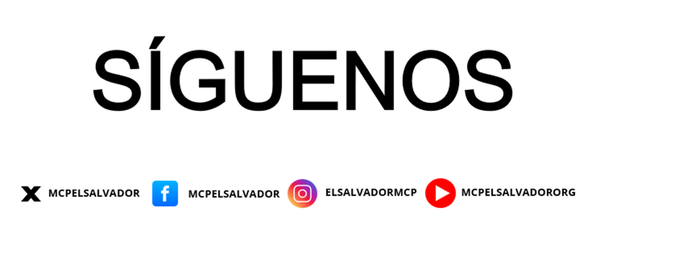
CONTRIBUYENDO A LA RESPUESTA NACIONAL AL VIH Y LA TUBERCULOSIS EN EL SALVADOR.

